Slide 1
ПРЕДЛОЖЕНИЕ ПО ОРГАНИЗАЦИИ ПИТАНИЯ ТУРИСТИЧЕСКИХ ГРУПП

Slide 2
О компании
Cеть кафе принадлежит известному Ресторанному Дому
35 кафе в Москве и МО:
- 26 кафе собственное управление - 9 кафе по франшизе
1 000 000
ГОСТЕЙ ЕЖЕМЕСЯЧНО!
Собственная фабрика-кухня
Отдел внутреннего контроля безопасности питания
2 500 сотрудников

Slide 3
Ценности компании
ГОСТЬ – ценность, с которой начинается компания, главный критик и эксперт.
Гость
РЕПУТАЦИЯ – уверенные шаги к новым уникальным возможностям.
Репутация
ВКУС – основа, на которой строятся остальные ценности компании.
Вкус
Команда
Партнеры
КОМАНДА – качественно подобранные профессионалы, объединенные общей целью, направленной
на достижение результата.
ПАРТНЕРЫ – результат долгосрочных отношений с крупнейшими поставщиками товаров и услуг.

Slide 4
Наши преимущества
Узнаваемый бренд
Кафе расположены в шаговой доступности от достопримечательностей столицы
Расположение кафе позволяет включить их в любой ваш маршрут
Гибкий график работы
(ранние завтраки, поздние ужины)
Демократичные цены и высокое качество блюд
Выгодные условия для партнеров
(агентское вознаграждение)

Slide 5
Формат сотрудничества
Для участников программы:
Заключение Агентского договора.
Возможность увеличения прибыли компании за счет дополнительного дохода от реализации туристического пакета, в которое включено питание для групп.
Возможность долгосрочного сотрудничества с известной сетью кафе МУ-МУ на выгодных условиях.
На основании сезонности определен размер
агентского вознаграждения, в логике
низкий сезон – высокий % стимулирования
Январь Февраль
средний сезон – средний % стимулирования
высокий сезон – стимулирование не предусмотрено
Март
Апрель
Май
Июнь
Июль
Август
Сентябрь
Октябрь
Ноябрь
Декабрь
5

Slide 6
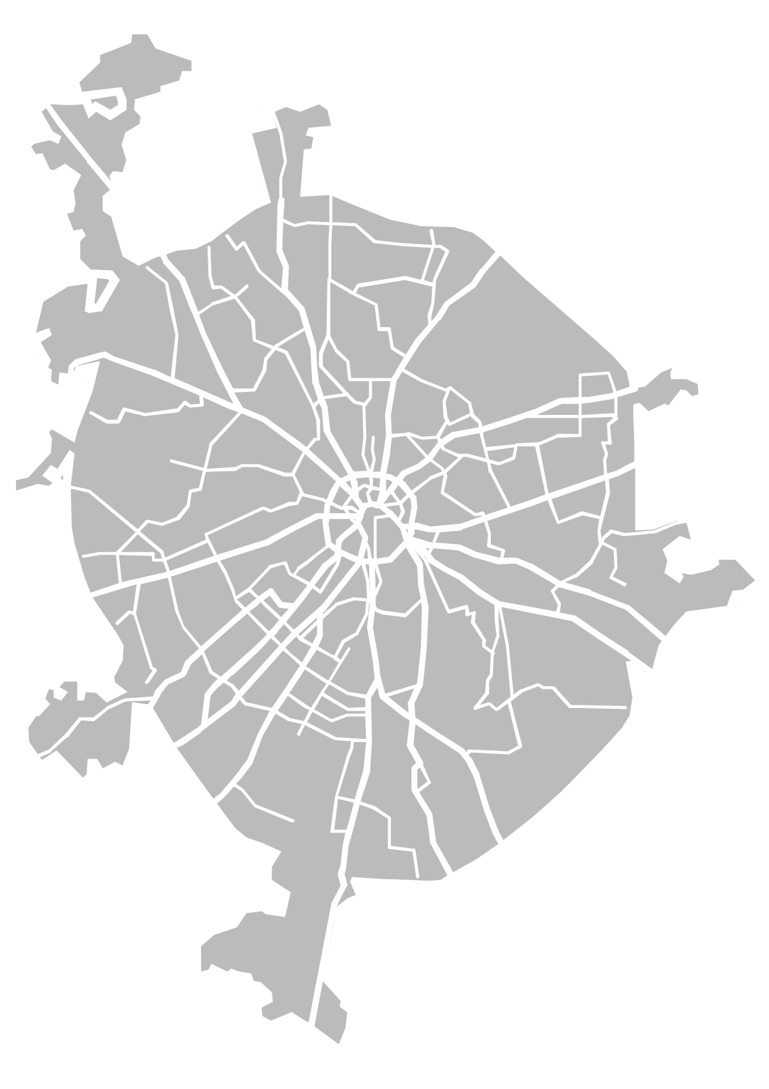
Расположение кафе МУ-МУ в Москве
1 - м. Фрунзенская | 24 - м. Арбатская
6 - м. Добрынинская ( 24 ч.) | 25 - м. Третьяковская
7 - г. Химки | 26 - м. Юго-Западная
8 - м. Бауманская | 28 - м. Смоленская
9 - г. Зеленоград | 29 - м. Речной вокзал
10 - м. Чертановская | 31 - м. Крылатское
11 - м. Тимирязевская | 32 - м. Новогиреево
13 - м. Профсоюзная | 33 - м. Бибирево
14 - м. Кузнецкий мост | 34 - м. Охотный ряд
15 - м. Тверская | 35 - м. Пролетарская
19 - м. Марксистская | 37 - м. Баррикадная
21 - м. Сокольники | 38 - м. Новослободская
23 - м. Семеновская | 40 - м. Щёлковская
В - Внуково
Д - Домодедово
Ш - Шереметьево
АЭРОПОРТЫ

Slide 7
Близость кафе МУ-МУ к аэропортам и вокзалам
Ш
ВОКЗАЛЫ
Шереметьево
19
Марксистская
Ярославский, Ленинградский, Казанский вокзалы:
м. Сокольники (Му-21) м. Бауманская (Му-8)
31
Крылатское
Д
Домодедово
29
Речной вокзал
Павелецкий вокзал -
м. Добрынинская (Му-6)
АЭРОПОРТЫ
26
Белорусский вокзал -
м. Новослободская (Му-38)
Шереметьево -
м. Речной вокзал (Му-29), м. Крылатское (Му-31)
Юго-Западная
Внуково -
м. Юго-Западная (Му-26)
В
Внуково
Домодедово -
м. Марксистская (Му-19)
м. Чертановская (Му-10)

Slide 8
Широкий выбор блюд – на любой вкус
Традиционные русские блюда
Пицца
Суши и роллы
Паста
Меню для Организованных групп
Индивидуальное меню
по запросу
Комплексные завтраки
Комплексные обеды
Комплексные ужины

Slide 9
Меню
Каша рисовая / пшенная / овсяная Блинчик с ягодной начинкой/с мясом Сметана
Чай с лимоном
Салфетка для гигиены рук

Slide 10
Меню
Винегрет
Суп-лапша куриная
Колбаски охотничьи
Рис с морковью и зеленым горошком
Хлеб «Хуторской» или булочка в ассортименте
Чай / напиток из черной смородины на выбор
Салфетка для гигиены рук

Slide 11
Меню
Салат Оливье
Зраза из индейки с сыром Моцарелла
Капуста тушеная
Хлеб «Хуторской» или булочка в ассортименте
Пирожок с яблоком
Чай с лимоном
Салфетка для гигиены рук

Slide 12
Формат сотрудничества
Заключение договора на услуги питания –
единый для всех 35 кафе сети МУ-МУ
Заблаговременное бронирование услуги
Возможность зафиксировать нужную дату и удобное время в кафе по вашему маршруту
Контроль и ведение заказа на протяжении всего пути от «бронирования» до «оказания услуги»
Прием в кафе:
Выделение отдельной зоны в общем зале кафе
Предварительный резерв и сервировка столов до прибытия группы Меню, не привязанное к дате и времени
Обслуживание во время питания
Подача горячих блюд после рассадки гостей
Экономия Вашего времени!

Slide 13
Как воспользоваться сервисом
Перейдите на сайте www.cafemumu.ru в раздел «Услуги» –
«Питание организованных групп»
Заполните онлайн форму «Оформление заявки»
Выберите удобный способ оплаты:
Безналичный расчет
Заключить договор на условиях
100% предоплаты
Наличный расчет
По гарантийному письму возможна оплата банковской картой
или наличными в кафе
Получив обратную связь от персонального менеджера, согласуйте меню и обсудите детали бронирования
Примите в письменном виде финальное подтверждение
Приходите в кафе, забронированное согласно вашему заказу.
Кормите группы по-домашнему вкусно!

Slide 14
Наши партнёры

Slide 15
Благодарим за внимание! cafemumu.ru
Всегда рады видеть Вас в наших кафе!
Ждем вашего обращения в отдел продаж:
+7 (495) 785-81-11, доб. 2115, group@cafemumu.ru
www.instagram.com/cafemumu/

